Slide 1


Junta Directiva No 198
26 agosto de 2020

Slide 2


ORDEN DEL DÍA
1. Verificación del Quorum.
2. Aprobación Acta 196.
3. Comité Financiero.
Estados Financieros SAE a Julio de 2020
Estados Financieros FRISCO a Junio de 2020
Portafolio a Julio de 2020
Aprobación Contratación Mr. Gobby
PMV Transportes Resolución 1360 del 2016
Informe Comercial
4. Venta Masiva de Activos.
5. Estrategia SAE 2020-2022.
6. Concepto Jurídico competencias venta masiva.
7. Modificación Metodología de Administración de bienes.
8. Varios.
Junta Directiva No 198

Slide 3
3. COMITÉ FINANCIERO
Vicepresidencia Administrativa y Financiera - Gerencia Financiera

Slide 4
COMITÉ FINANCIERO
AGOSTO DE 2020
ORDEN DEL DIA:
Estados Financieros SAE a Julio de 2020
Estados Financieros FRISCO a Junio de 2020
Portafolio a Julio de 2020
Aprobación Contratación Mr. Gobby
PMV Transportes Resolución 1360 del 2016
Informe Comercial
Proposiciones y Varios
Vicepresidencia Administrativa y Financiera - Gerencia Financiera

Slide 5
1. ESTADOS FINANCIEROS SAE
AL 31 DE JULIO DE 2020
Vicepresidencia Administrativa y Financiera - Gerencia Financiera

Slide 6
ESTADO DE SITUACIÓN FINANCIERA INDIVIDUAL
AL 31 DE JULIO DE 2020 Y 31 DE JULIO DE 2019
(cifra en millones de pesos colombianos)
ACTIVO | 31-Julio-2020 |  | 31-Julio-2019 |  | Al 31-Dic 2019 |  | Variación % Julio 2020 - 2019 |  | Variación % Jul - Dic 2020-2019
ACTIVO CORRIENTE
Efectivo en Bancos | 726 |  | 329 |  | 475 |  | 121 |  | 53
Efectivo de uso restringido | 6,057 |  | 6,501 |  | 6,640 |  | -7 |  | -9
Inversiones de administración de liquidez | 8,205 |  | 2,750 |  | 10,076 |  | 198 |  | -19
Cuentas por Cobrar Corto Plazo | 4,029 |  | 1,985 |  | 5,482 |  | 103 |  | -27
Anticipos y Saldo a Favor en Impuestos | 8,710 |  | 19,118 |  | 8,189 |  | -54 |  | 6
TOTAL ACTIVO CORRIENTE | 27,728 |  | 30,684 |  | 30,863 |  | -10 |  | -10
ACTIVO NO CORRIENTE
Cuentas por Cobrar Largo Plazo | 598 |  | 598 |  | 598 |  | 0 |  | 0
Deterioro | (598) |  | (598) |  | (598) |  | 0 |  | 0
Total Cuenta por Cobrar Largo Plazo | 0 |  | 0 |  | 0 |  | 0 |  | 0
Propiedades, Planta y equipo | 456 |  | 488 |  | 438 |  | -7 |  | 4
Otros Activos (Intangibles) | 2,665 |  | 1,578 |  | 2,385 |  | 69 |  | 12
TOTAL ACTIVO NO CORRIENTE | 3,121 |  | 2,067 |  | 2,822 |  | 14 |  | 11
TOTAL ACTIVO | 30,849 |  | 32,751 |  | 33,685 |  | -9 |  | -8
Vicepresidencia Administrativa y Financiera - Gerencia Financiera

Slide 7
ESTADO DE SITUACION FINANCIERA INDIVIDUAL
AL 31 DE JULIO DE 2020 Y 31 DE JULIO DE 2019
(cifra en millones de pesos colombianos)
PASIVO | 31-Julio-2020 |  | 31-Julio-2019 |  | Al 31-Dic 2019 |  | Variación % Julio 2020 - 2019 |  | Variación % Jul - Dic 2020-2019
PASIVO CORRIENTE
Cuentas por Pagar | 2,859 |  | 3,308 |  | 3,166 |  | -14 |  | -10
Beneficios a los empleados Corto Plazo | 2,112 |  | 1,965 |  | 2,541 |  | 7 |  | -17
Provisiones | 197 |  | 91 |  | 197 |  | 117 |  | 0
Otros pasivos | 6,645 |  | 7,199 |  | 6,815 |  | -8 |  | -2
TOTAL PASIVO CORRIENTE | 11,812 |  | 12,562 |  | 12,719 |  | -6 |  | -7
 |  |  |  |  |  |  | 0 |  | 0
TOTAL PASIVO | 11,812 |  | 12,562 |  | 12,719 |  | -6 |  | -7
PATRIMONIO
Capital Suscrito y Pagado | 17,430 |  | 17,430 |  | 17,430 |  | 0 |  | 0
Reservas | 901 |  | 595 |  | 595 |  | 52 |  | 52
Resultados Ejercicio Anterior | (126) |  | (126) |  | (126) |  | 0 |  | 0
Resultado del ejercicio | 832 |  | 2,290 |  | 3,068 |  | -64 |  | -73
TOTAL PATRIMONIO | 19,038 |  | 20,189 |  | 20,967 |  | -6 |  | -9
TOTAL PASIVO Y PATRIMONIO | 30,849 |  | 32,751 |  | 33,685 |  | -9 |  | -8
Vicepresidencia Administrativa y Financiera - Gerencia Financiera

Slide 8
ESTADO DE RESULTADO INTEGRAL INDIVIDUAL
DEL 1° AL 31 DE JULIO DE 2020 Y DEL 1° AL 31 DE JULIO DE 2019
(cifras expresadas en millones de pesos)
 |  |  | 31-Julio-2020 |  | 31-Julio-2019 |  | Al 31-Dic 2019 |  | Variación % Julio 2020 - 2019 |  | Variación % Jul - Dic 2020-2019
INGRESOS POR PRESTACION DE SERVICIOS |  |  | 27,352 |  | 28,049 |  | 48,813 |  | -2 |  | -44
FINANCIEROS |  |  | 237 |  | 63 |  | 175 |  | 278 |  | 35
SUBVENCIONES |  |  | 0 |  | 100 |  | 100 |  | -100 |  | -100
INGRESOS DIVERSOS |  |  | 0 |  | 5 |  | 5 |  | -100 |  | -100
TOTAL INGRESOS OPERACIONALES |  |  | 27,589 |  | 28,216 |  | 49,093 |  | -2 |  | -44
GASTOS DE ADMINISTRACIÓN DE OPERACIÓN
GASTOS DE PERSONAL |  |  | 16,169 |  | 15,200 |  | 27,134 |  | 6 |  | -40
GASTOS GENERALES |  |  | 7,596 |  | 6,883 |  | 12,799 |  | 10 |  | -41
IMPUESTOS, CONTRIBUCIONES Y TASAS |  |  | 158 |  | 127 |  | 333 |  | 25 |  | -52
GASTOS DE OPERACIÓN |  |  | 1,367 |  | 1,734 |  | 3,422 |  | -21 |  | -60
DETERIORO, DEPRECIACION, AMORTIZACION |  |  | 239 |  | 327 |  | 576 |  | -27 |  | -59
OTROS GASTOS OPERACIONALES (IVA ASUMIDO) |  |  | 878 |  | 861 |  | 1,668 |  | 2 |  | -47
TOTAL GASTOS DE ADMINISTRACION |  |  | 26,407 |  | 25,131 |  | 45,932 |  | 5 |  | -43
RESULTADO DEL PERIODO ANTES DE IMPUESTOS |  |  | 1,182 |  | 3,085 |  | 3,161 |  | -62 |  | -63
IMPUESTO SOBRE LA RENTA Y COMPLEM. |  |  | 350 |  | 795 |  | 93 |  | -56 |  | 274
RESULTADO DEL PERIODO |  |  | 832 |  | 2,290 |  | 3,068 |  | -64 |  | -73
Vicepresidencia Administrativa y Financiera - Gerencia Financiera

Slide 9
2. ESTADOS FINANCIEROS FRISCO
AL 30 DE JUNIO DE 2020
Vicepresidencia Administrativa y Financiera - Gerencia Financiera

Slide 10
ESTADO DE SITUACION FINANCIERA INDIVIDUAL
FONDO PARA LA REHABILITACION, INVERSION SOCIAL Y LUCHA CONTRA EL CRIMEN ORGANIZACIONAL - FRISCO
AL 30 DE JUNO DEL AÑO 2020
(cifra en millones de pesos colombianos)
ACTIVOS | 30-jun-20 | 30-jun-19 | Variación | Variacion % junio 2020 - 2019
CAJA | 278 | 248 | 30 | 11
DEPÓSITOS EN INSTITUCIONES FINANCIERAS | 158,740 | 132,121 | 26,619 | 17
EFECTIVO DE USO RESTRINGIDO | 3,715 | 3,711 | 4 | 0
INVERSIONES E INSTRUMENTOS DERIVADOS | 1,541,822 | 1,567,946 | -26,124 | -2
CUENTAS POR COBRAR | 49,391 | 31,634 | 17,757 | 36
INVENTARIOS | 626,817 | 591,642 | 35,175 | 6
PROPIEDADES, PLANTA Y EQUIPO | 248,539 | 216,632 | 31,907 | 13
OTROS ACTIVOS | 154,911 | 169,932 | -15,021 | -10
TOTAL DEL ACTIVO | 2,784,213 | 2,713,866 | 70,347 | 3
Vicepresidencia Administrativa y Financiera - Gerencia Financiera

Slide 11
ESTADO DE SITUACION FINANCIERA INDIVIDUAL
FONDO PARA LA REHABILITACION, INVERSION SOCIAL Y LUCHA CONTRA EL CRIMEN ORGANIZACIONAL - FRISCO
AL 30 DE JUNIO DEL AÑO 2020
(cifra en millones de pesos colombianos)
PASIVOS | 30-jun-20 | 30-jun-19 | Variacion | Variacion % junio 2020 - 2019
CUENTAS POR PAGAR | 201,259 | 186,855 | 14,404 | 7
PROVISIONES | 1,526,193 | 1,113,731 | 412,462 | 27
OTROS PASIVOS | 1,406,092 | 1,312,502 | 93,590 | 7
TOTAL DEL PASIVO | 3,133,544 | 2,613,088 | 520,456 | 17
PATRIMONIO | 30-jun-20 | 30-jun-19 | Variación | Variación % junio 2020 - 2019
PATRIMONIO DE LAS ENTIDADES DE GOBIERNO | (349,331) | 100,778 | -450,109 | -366,882
CAPITAL FISCAL | 1,393,937 | 1,391,955 | 1,982 | 0
RESULTADOS DE EJERCICIOS ANTERIORES | (1,612,391) | (623,826) | -988,565 | 61
RESULTADO DEL EJERCICIO | (130,877) | (667,351) | 536,474 | -410
TOTAL DEL PATRIMONIO | (349,331) | 100,778 | -450,109 | 129
TOTAL PASIVO MAS PATRIMONIO | 2,784,213 | 2,713,866 | 70,347 | 3
Vicepresidencia Administrativa y Financiera - Gerencia Financiera

Slide 12
ESTADO DE SITUACION FINANCIERA INDIVIDUAL
FONDO PARA LA REHABILITACION, INVERSION SOCIAL Y LUCHA CONTRA EL CRIMEN ORGANIZACIONAL - FRISCO
AL 30 DE JUNIO DEL AÑO 2020
(cifra en millones de pesos colombianos)
INVENTARIO FRSICO AL 30 DE JUNIO DE 2020
INVENTARIOS
INVENTARIOS | Extintos | Incautado
Bienes Urbanos | 226,838 | 2,528,061
Bienes Rurales | 389,430 | 1,142,983
Sociedades | 477,031 | 2,884,119
Aeronaves | 324 | 618
Motonaves | 399 | 4,330
Vehículos | 4,425 | 41,624
Obras de Arte | 534 | 2,050
Bienes Inmuebles DAO | 0 | 34
Joyas | 529 | 0
Sustancias | 87 | 396
Semovientes | 61 | 3,470
Metales Preciosos (oro, platino) | 4,251 | 0
Divisas | 5,498 | 26,733
Terrenos Urbanos | 108,404 | 864
Edificaciones Urbanos | 227,745 | 0
Muebles, enseres y equipo de Oficina | 232 | 0
Equipo de Comunicación y Computacion | 1,082 | 0
Equipo de Transporte | 100 | 0
Bienes recibidos en dacion de pago | 0 | 126
Terrenos Rurales | 13,865 | 0
Edificaciones Rurales | 49,238 | 0
TOTAL | 1,510,073 | 6,635,408
El total de los activos que posee el FRISCO están evaluados al 31 de Junio de 2020 en: Extintos $1.510.073 y en Proceso de extinción de dominio $6.653.408, para un total $ 8.145.481 millones.
Los recursos que están en proceso de Extinción de dominio van registrados en cuentas de orden.
Vicepresidencia Administrativa y Financiera - Gerencia Financiera

Slide 13
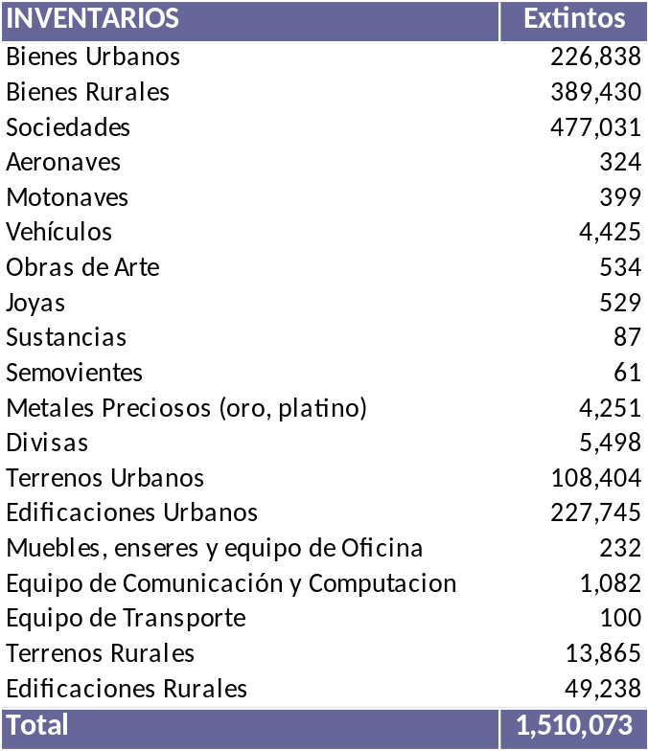
ESTADO DE SITUACION FINANCIERA INDIVIDUAL
FONDO PARA LA REHABILITACION, INVERSION SOCIAL Y LUCHA CONTRA EL CRIMEN ORGANIZACIONAL - FRISCO
AL 30 DE JUNIO DEL AÑO 2020
(cifra en millones de pesos colombianos)
COMPOSICION DE LOS ACTIVOS POR ESTADO LEGAL EXTINTO
El total de los activos que posee el FRISCO están evaluados al 31 de Junio de 2020 en: Extintos $1.510.073 y en Proceso de extinción de dominio $6.036.174, para un total $ 7.546.247 millones.
Los recursos que están en proceso de Extinción de dominio van registrados en cuentas de orden.
Vicepresidencia Administrativa y Financiera - Gerencia Financiera

Slide 14
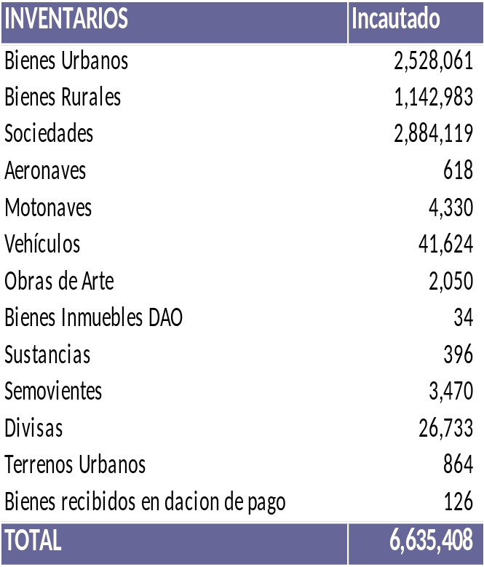
ESTADO DE SITUACION FINANCIERA INDIVIDUAL
FONDO PARA LA REHABILITACION, INVERSION SOCIAL Y LUCHA CONTRA EL CRIMEN ORGANIZACIONAL - FRISCO
AL 30 DE JUNIO DEL AÑO 2020
(cifra en millones de pesos colombianos)
COMPOSICION DE LOS ACTIVOS POR ESTADO LEGAL EN PROCESO
El total de los activos que posee el FRISCO están evaluados al 31 de Junio de 2020 en: Extintos $1.510.073 y en Proceso de extinción de dominio $6.653.408, para un total $ 8.145.481 millones.
Los recursos que están en proceso de Extinción de dominio van registrados en cuentas de orden.
Vicepresidencia Administrativa y Financiera - Gerencia Financiera

Slide 15
ESTADO DE RESULTADOS
FONDO PARA LA REHABILITACION, INVERSION SOCIAL Y LUCHA CONTRA EL CRIMEN ORGANIZACIONAL - FRISCO
AL 30 DE JUNIO DEL AÑO 2020
(cifra en millones de pesos colombianos)
INGRESOS | 30-jun-20 | 30-jun-19 | Variacion | Variacion % junio 2020 - 2019
VENTA DE BIENES | 13,570 | 6,355 | 7,215 | 53
TRANSFERENCIAS Y SUBVENCIONES | 25,946 | 3,106 | 22,840 | 88
OTROS INGRESOS | 7,171 | 8,266 | -413 | -6
TOTAL INGRESOS | 46,687 | 17,727 | 28,960 | 62
GASTOS Y COSTOS | 30-jun-20 | 30-jun-19 | Variacion | Variacion % junio 2020 - 2019
DE ADMINISTRACION Y OPERACIÓN | 32,353 | 36,197 | -3,844 | -12
DETERIORO, DEPRECIACIONES, AMORTIZACIONES Y PROVISIONES | 102,626 | 486,916 | -384,290 | -374
TRANSFERENCIAS Y SUBVENCIONES | 27,933 | 156,881 | -128,948 | -462
OTROS GASTOS | 2,072 | 226 | 1,846 | 89
COSTO DE VENTAS | 12,580 | 4,858 | 7,722 | 61
TOTAL GASTOS | 177,564 | 685,078 | -507,514 | -286
UTILIDAD - PERDIDA DEL EJERCICIO | (130,877) | (667,351) | 536,474 | -410
Vicepresidencia Administrativa y Financiera - Gerencia Financiera

Slide 16
3. PORTAFOLIO
A 31 DE JULIO DE 2020
Vicepresidencia Administrativa y Financiera - Gerencia Financiera

Slide 17
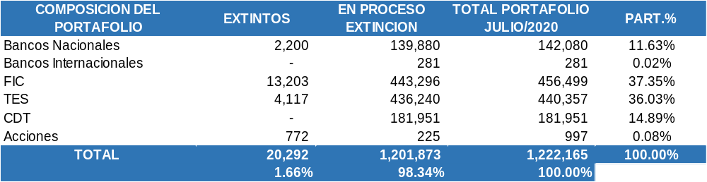
COMPOSICIÓN PORTAFOLIO JULIO 2020
Cifras en Millones de Pesos
Vicepresidencia Administrativa y Financiera - Gerencia Financiera

Slide 18
COMPOSICIÓN PORTAFOLIO JULIO 2020
Cifras en Millones de Pesos
Vicepresidencia Administrativa y Financiera - Gerencia Financiera

Slide 19
COMPOSICIÓN PORTAFOLIO JULIO 2020
Cifras en Millones de Pesos
Vicepresidencia Administrativa y Financiera - Gerencia Financiera

Slide 20



HECHOS RELEVANTES PORTAFOLIO DE INVERSIONES EXTINTO JULIO 2020
Valoración Portafolio Extinto
Los TES se valoraron en $30,423,518 (0,70%)
Pago Cupón Rendimientos TES/24
Valor Recibido $230,820,000
Valoración Acciones
Las Acciones Extintas se valorizaron en
$7,560,000 (0,99%)
Aumento 3.03%
Reactivación Económica
Se Mantuvo Estable%
Vicepresidencia Administrativa y Financiera - Gerencia Financiera

Slide 21


HECHOS RELEVANTES PORTAFOLIO DE INVERSIONES EN PROCESO JULIO 2020
Valoración Portafolio En Proceso de Extinción
Los TES se valoraron en $2,613,347,141 (0,55%)
Los CDT se valoraron en $ 771,058,919 (0,43%)
Pago Cupón Rendimientos TES/24
Valor Recibido $ 19,823,557,000
Redención TES /24/07/2020
Valor del Capital $ 22,611,700,000
Recursos de Enajenación Temprana
Acciones en Proceso
Se valorizaron en $13,580,350 (4.63%)
11,67%
Vicepresidencia Administrativa y Financiera – Gerencia Financiera
Vicepresidencia Administrativa y Financiera - Gerencia Financiera

Slide 22
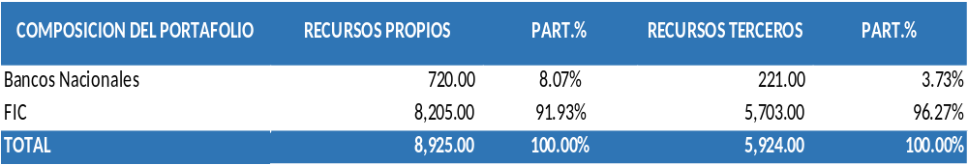
PORTAFOLIO RECURSOS PROPIOS SAE JULIO 2020
Cifras en Millones de Pesos
Vicepresidencia Administrativa y Financiera - Gerencia Financiera

Slide 23

SOLICITUD APROBACIÓN DE LA CONTRATACIÓN DE LA PRESTACIÓN DEL SERVICIO INTEGRAL PARA ACTUALIZACIÓN DEL PMA, REMOCIÓN, DESGUACE, REMOLQUE, TRANSPORTE Y DISPOSICIÓN FINAL DE LA EMBARCACIÓN MR GOBY

Slide 24
1.Antecedentes
En el año 2017 fue celebrado el contrato 030 con la Unión Temporal Remociones Marítimas San Andrés, Asturias Soluciones de Ingeniería – Manuel Campos cuyo objeto fue:
“Contratar el servicio integral de remoción y desencallamiento de la motonave Mr. Goby con base en el cumplimiento del Plan de Manejo Ambiental ya aprobado por Coralina e indicando las especificaciones técnicas y procedimientos a efectuar.”
El valor inicial del contrato era la suma de $350.000.000 y atendiendo a lo dispuesto por la autoridad ambiental del Departamento Archipiélago de San Andrés, Providencia y Santa Catalina, mediante la modificación 001 se le incluyó la obligación de remolcar la embarcación hasta el puerto de Cartagena para lograr su disposición final y se adicionaron $225.000.000 para cubrir estos gastos.
Gerencia de Bienes Muebles

Slide 25
1. Antecedentes
El contrato fue suspendido en reiteradas ocasiones toda vez que no se logró la consecución del remolcador, por lo cual no fue reflotada la embarcación.
El contratista sólo logro que una empresa cotizara el servicio de remolcados pero a un costo que superaba en más del 300% el valor adicionado para ello, el cual se calculó a partir de un estudio de mercado cuyas empresas no ofrecieron prestar el servicio.
Por lo anterior y ante la imposibilidad de realizar las labores, el contrato terminó el 21 de septiembre de 2019 por vencimiento del plazo.
Gerencia de Bienes Muebles

Slide 26
1. Antecedentes
La Sociedad cuenta con experiencia en la remoción de las embarcaciones por cuanto en virtud del Concurso Público No. 07 de 2019 el 20 de agosto del 2019 contrató el siguiente servicio:
“Contratar la prestación del servicio para remover, desguazar, remolcar, transportar y realizar la disposición final de las embarcaciones ubicadas en la bahía o zonas marítimas aledañas a la isla de San Andrés que se encuentran fondeadas, en estado de abandono y/o siniestradas, secuestradas, decomisadas y/o retenidas, según la priorización realizada por el Departamento Archipiélago de San Andrés, Providencia y Santa Catalina y los recursos disponibles para tal efecto.”
Atendiendo a lo anterior, se celebró el contrato 084 de 2019 con el Consorcio Salvamentos Ambientales San Andrés Islas y Providencia.
Gerencia de Bienes Muebles

Slide 27
1. Antecedentes
La ejecución del contrato se desarrolló con éxito, fueron removidas 8 embarcaciones y otros elementos de la bahía de San Andrés Islas, incluyendo las embarcaciones Chambero y Tanya Lee administradas por esta Sociedad.
Para desarrollar este proyecto, fue suscrito convenio interadministrativo número 053 de 2019 con la Gobernación de San Andrés, la Dirección Marítima Colombiana – DIMAR, La Corporación para el Desarrollo Sostenible del Archipiélago de San Andrés y la Sociedad de Activos Especiales S.A.S.
Durante los primeros meses del año en curso se realizaron acercamientos entre las entidades para suscribir un nuevo convenio el cual permitiera la colaboración de los integrantes para lograr el retiro de varias embarcaciones, entre ellas Mr. Goby, sin embargo las partes invitadas no respondieron la invitación y acercamientos iniciados por la Sociedad atendiendo a lo ocurrido por la pandemia del COVID 19.
Gerencia de Bienes Muebles

Slide 28

1. Antecedentes
El desarrollo de las actividades mencionadas han sido notificadas a la Corporación para el Desarrollo Sostenible del Archipiélago de San Andrés, Providencia y Santa Catalina (CORALINA), así como al Tribunal Administrativo de la Isla.
Es importante tener en cuenta que en la Acción Popular se ordenó a SAE retirar las embarcaciones que estaban a su cargo, por lo que al revisar el inventario se validó que solamente teníamos tres (03) motonaves: Chambero, Tanya Lee y Mr. Goby, de las cuales a la fecha está pendiente de retiro esta última, habiendo cumplido un 66.66% de la orden judicial, por lo que se hace necesario adelantar un proceso de contratación para el cumplimiento total de la orden judicial.
La remoción de la MN corresponde a SAE por cuanto actúa como armador. El bien a la fecha está en proceso de extinción de dominio.
Gerencia de Bienes Muebles

Slide 29
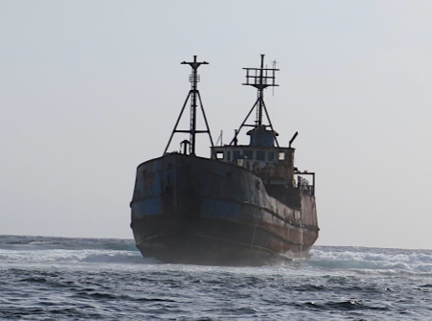
2. Objeto del contrato.
Contratar la prestación del servicio para la actualización del Plan de Manejo Ambiental aprobado y prestar el servicio integral para remover, desguazar, remolcar, transportar y realizar la disposición final de la embarcación MR GOBY ubicada en el arrecife coralino de la isla de San Andrés
Gerencia de Bienes Muebles

Slide 30
3. Alcance del objeto
PLAN DE MANEJO AMBIENTAL
DESARROLLO DE LA MANIOBRA
DISPOSICIÓN FINAL
REALIZAR LA ACTUALIZACIÓN DEL PLAN DE MANEJO AMBIENTAL APROBADO POR CORALINA
EJECUTAR LA MANIOBRA APROBADA EN EL PMA Y TRANSPORTE A CARTAGENA
REALIZAR LA DISPOSICIÓN FINAL DEL MATERIAL QUE COMPONE MR GOBY
Gerencia de Bienes Muebles

Slide 31
4. Análisis de Riesgos
Tipo de riesgo | Tipificación | Impacto | Probabilidad de Ocurrencia | Asigna al Contratista | Asigna a la Entidad
Jurídico | Sanción por incumplimiento de la acción popular y por la autoridad ambiental | Alto | Posible |  | X
Financiero | Variación en los precios de mercado, necesarios para cumplir con el objeto y las obligaciones pactadas en el contrato. | Moderado | Posible | X
Ambiental | No entregar el servicio en las condiciones exigidas | Moderado | Posible | X | X
Técnico | No suministrar el bien y servicio de acuerdo con el ofrecimiento de la oferta presentada. | Moderado | Probable | X
Gerencia de Proyectos Especiales

Slide 32

5. Valor del contrato
El valor del contrato es de seis mil setecientos millones de pesos M/CTE ($6.700’000.000), los cuales incluirían trámites del Plan de Manejo Ambiental, desarrollo de las labores necesarias para remover la embarcación Mr. Goby, transporte a Cartagena y labores de disposición final, valor que incluye impuestos y tasas.
Gerencia de Bienes Muebles

Slide 33

6. Duración del contrato
Tendrá una duración de doce (12) meses a partir de la legalización y firma del acta de inicio, que podrá ser prorrogado por escrito y de común acuerdo entre las partes si en desarrollo del cumplimiento de los compromisos suscritos se hace necesario.
Gerencia de Bienes Muebles

Slide 34
7. Estudio de mercado.
Se remitió solicitud de cotización para el servicio que se requiere a empresas que pudieran prestarlo y contaran con la capacidad técnica, y fueron recibidas dos cotizaciones:
TRANSPORTE Y SERVICIOS A FLOTE | SERPORT
$6.800.000.000 | $6.700.000.000
La cotización incluye todos los recursos, materiales y personal requeridos para la maniobra.
Se solicitó cotización a la Armada Nacional y a la Agencia Logística de las Fuerzas Militares durante el año 2020 y no se ha recibido respuesta; sin embargo el año anterior se presentó por estas entidades cotización por valor de $6.034’000.000 sin incluir actualización del PMA ni trámites de permisos ante la autoridad de ingreso a la Isla.
Gerencia de Bienes Muebles

Slide 35
8. Requisitos mínimos
Requisitos de Personal
Un ingeniero naval con experiencia certificada de mínimo 10 años en operaciones marítimas especializadas y/o de salvamento marítimo.
Profesional en Ciencias Navales o carreras afines con al menos 5 años de experiencia certificada en operaciones marítimas.
Aprobación certificada de la Dirección General Marítima – DIMAR vigente y durante toda la ejecución del contrato para la tripulación.
Un supervisor de buceo con licencia ADCI categoría supervisor.
4 buzos certificados y con licencia ADCI, o IMCA y Perito de Buceo certificado por DIMAR.
1 enfermero de buceo debidamente certificado.
Soldadores para corte en superficie con certificación AWS.
Oficial de cumplimiento de las normas HSEQ. Garantizar disponibilidad in situ.
* El personal que participen en la ejecución de la maniobra deberá contar con la certificación para el trabajo en alturas y espacios confinados. También deberá el personal contar con la certificación de cursos OMI básicos.
Gerencia de Bienes Muebles

Slide 36
8. Requisitos mínimos
II. Requisitos de Equipos
- Remolcadores marítimos de altura, que acredite contar con todas las licencias emitidas por DIMAR. Con bollard pull suficiente para garantizar el halado de las embarcaciones. Con todos los permisos y licencias emitidos por DIMAR- Certificado por una casa clasificadora internacional.
- Barcaza que cuente con todas las certificaciones de DIMAR. Con todos los permisos y licencias emitidos por DIMAR y certificada por casa Clasificadora.
- Grúa
- Equipo de corte submarino debidamente certificado
- Equipo corte superficie
- Motobombas
- Compresores de alta para llenado de tanque
- Compresores de baja para buceo
- Cámara de video
- Equipo DAN preventivo de accidente
- Elementos para atención de emergencias medicas
- Elementos varios de control de averías
- Lancha de apoyo
Gerencia de Bienes Muebles

Slide 37
8. Requisitos mínimos
III. Permisos y Licencias
- Licencias de navegación y titulación Dimar de la totalidad de tripulantes operativos del proyecto.
- Licencia de explotación comercial DIMAR: La empresa debe demostrar que cuenta con licencia en la que hace parte del grupo 1 subgrupo 7 o del grupo 5 numerales 1 o 2.
- Permiso de operación para Remolcadores-DIMAR.
- Certificados de matrícula y permisos de ley de todas las embarcaciones a emplear.
- Certificados estatutarios de todas las embarcaciones por Casa Clasificadora y DIMAR.
- SGSST (Sistema de gestión, salud y seguridad en el trabajo) ARL-riesgo 5.
- Certificado Sistema de Gestión exigido por DIMAR SGS -ISM (International Safety Code-IMO)- Certificado por IBS. – DIMAR.
- Registro único de contratistas: Cuya evaluación sea superior a 85.
- Certificado BASC
- Certificación de la empresa como miembro de ADCI
Gerencia de Bienes Muebles

Slide 38
9. Ponderación
Ponderación
100 puntos
Económica
40 puntos
Precio global
30 puntos
Precio compra chatarra
10 Puntos
Técnica
60 puntos
Personal
15 Puntos
Equipos
45 puntos
Remolcadores
15 puntos
Barcaza
15 puntos
Grúa
15 puntos
Gerencia de Bienes Muebles

Slide 39

10. Conclusiones
La presente contratación tiene en cuenta los aspectos necesarios para el éxito de la operación, la actualización de PMA, la ejecución de las labores en Mr. Goby, el traslado a Cartagena y la disposición final.
Al desarrollar con éxito la remoción de la embarcación se dará cumplimiento a lo ordenado en la Acción Popular.
Las relaciones con las entidades que intervienen en la aprobación de licencias y trámites administrativos tienen conocimiento del proyecto lo que podrá disminuir tiempos de espera.
Gerencia de Bienes Muebles

Slide 40
Se solicita la autorización para iniciar el concurso público para contratar la prestación del servicio para la actualización del Plan de Manejo Ambiental aprobado y prestar el servicio integral para remover, desguazar, remolcar, transportar y realizar la disposición final de la embarcación MR GOBY
Gerencia de Bienes Muebles

Slide 41
PMV Transportes
Resolución 1360 del 2016
Vicepresidencia de Bienes Muebles e Inmuebles – Gerencia de Muebles

Slide 42
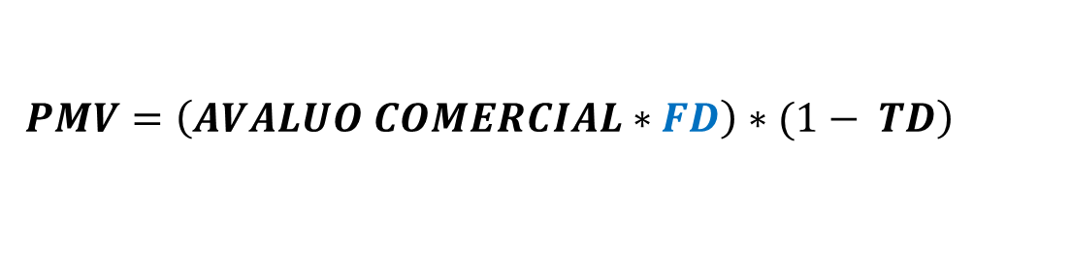
Precio Mínimo de Venta
Fórmula de Cálculo:
Factor de descuento (FD): Mide la rentabilidad generada por un activo en periodos específicos de tiempo, permitiendo determinar el descuento que se puede aplicar a un bien que requiera un mayor tiempo de comercialización. Este descuento se realiza basado en la desvalorización de los transportes según la Base gravable de los vehículos Automotores, Vigencia Fiscal 2020 manejada por el Ministerio de Transporte. El descuento aplicar se categoriza en tres niveles como se muestra a continuación:
Nivel de Descuento
Nivel 1 | 16%
Nivel 2 | 20%
Nivel 3 | 25%
Nivel 1 = Corresponde a los vehículos con menos de 5 años de antigüedad.
Nivel 2 = Corresponde a los vehículos de 5 años a 10 años de antigüedad.
Nivel 3 = Corresponde a los vehículos con más de 10 años de antigüedad.
Vicepresidencia de Bienes Muebles e Inmuebles – Gerencia de Muebles

Slide 43
Niveles de Descuento
Los niveles de descuento se calcularon de acuerdo a la Base gravable de los vehículos Automotores, Vigencia Fiscal 2020 manejada por el Ministerio de Transporte.
Esta base muestra el valor del vehículo establecido anualmente por el Ministerio de Transporte.
Se calculó la tasa de desvalorización anual de los tipos de vehículos.
Se sectorizó en tres niveles de acuerdo al modelo del bien.
De acuerdo al nivel de descuento, la tasa promedio de desvalorización muestra la proporción del valor que disminuye el bien por las condiciones del mercado.
Vicepresidencia de Bienes Muebles e Inmuebles – Gerencia de Muebles

Slide 44
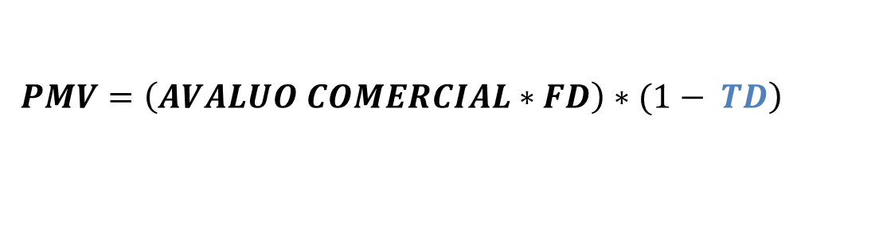
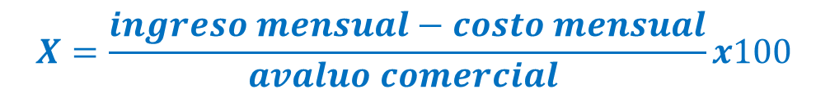
Tasa de descuento (TD): Se determinó que los bienes que generen utilidades negativas mensuales deben ser sujetos de un descuento equivalente a la rentabilidad no percibida. De igual forma, los bienes que generen utilidades positivas deben ser sujetos de un descuento proporcional a la productividad que generan. El descuento parte del resultado de calcular el valor X:
Vicepresidencia de Bienes Muebles e Inmuebles – Gerencia de Muebles

Slide 45
Precio Mínimo de Venta
Una vez establecido el valor de X, la matriz de ingresos y costos mensuales permite establecer una tasa de descuento financiero, aplicado a aquellos activos susceptibles de comercialización.
Matriz de Ingresos y Costos | Diferencia entre Ingresos y Gastos
 | Positiva | Negativa
Porcentaje del Avalúo Comercial (X) | Tasa de Descuento (TD)
0,1 o Superior | 0% | 10%
0,05 < 0,1 | 2.5% | 7.5%
0,01 < 0,05 | 5% | 7.5%
Menor a 0,01 | 7.5% | 7.5%
La matriz de ingresos y costos también se puede visualizar en un plano cartesiano, quedando de la siguiente forma:
Descuento a aplicar: 10% 7.5% 7.5% 7.5% 7.5% 5% 2.5% 0 %
X=
(Pérdidas) 0.1 % 0.05 % 0.01% 0 0.01% 0.05 % 0.1 % (Ganancias)
Vicepresidencia de Bienes Muebles e Inmuebles – Gerencia de Muebles

Slide 46
Análisis Costo Beneficio
Consiste en el análisis de la relación que existe entre los costos y beneficios asociados a un proyecto de inversión. Al realizar un análisis Costo-Beneficio, se hace una evaluación comparativa de todos los beneficios que usted anticipa de su proyecto y todos los costos de introducir, realizar y apoyar los cambios derivados del proyecto.
Vicepresidencia de Bienes Muebles e Inmuebles – Gerencia de Muebles

Slide 47
Qué se plantea?
La relación costo-beneficio constituye una razón lógica para evaluar la conveniencia de establecer la decisión entre vender o chatarrizar un medio de transporte, dado los gastos administrativos y los costos operativos respecto al Precio Mínimo de Venta del activo.
Vicepresidencia de Bienes Muebles e Inmuebles – Gerencia de Muebles

Slide 48
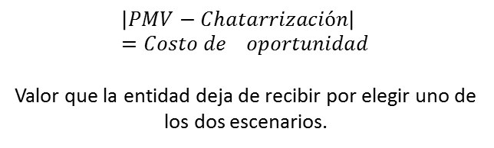
Análisis
Se deben calcular y comparar el valor los ingresos netos que obtendrá la entidad en cada escenario.
Precio Mínimo de Venta (PMV): Se calcula de acuerdo a la Resolución 1360 del 12 de diciembre de 2016 por medio de la cual se adoptan los parámetros y fórmulas del precio mínimo de venta en la Metodología de Administración de los Bienes del FRISCO.
Chatarrización: La decisión de chatarrizar el medio de transporte se debe calcular del valor del margen de pasivos, los costos operativos, los gastos administrativos y la pretensión del margen de ganancia por la venta del activo.
Supuesto: si el costo de oportunidad no es significativo, la entidad elegirá la chatarrización del activo.
Vicepresidencia de Bienes Muebles e Inmuebles – Gerencia de Muebles

Slide 49
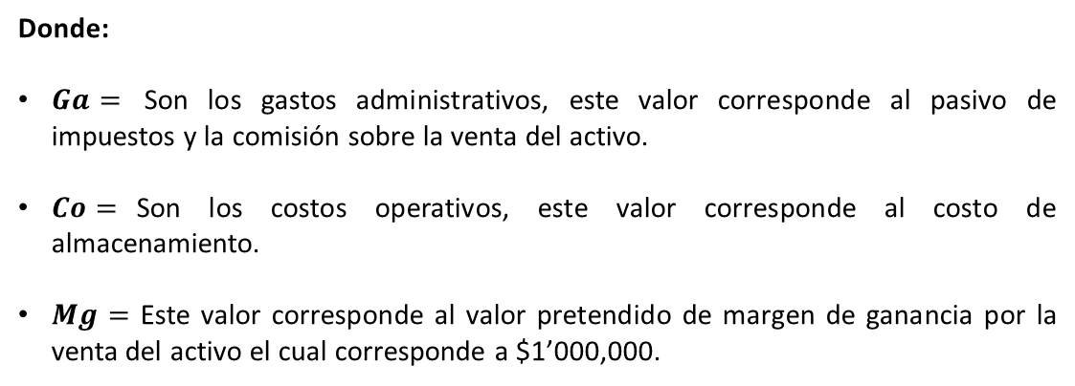
Chatarrización
Vicepresidencia de Bienes Muebles e Inmuebles – Gerencia de Muebles

Slide 50
Integraciones de funciones costo beneficio
Donde:
Si PMV>Chatarrización=Decisión Vender
Si PMV<Chatarrización=Decisión Chatarrizar
B
Precio Mínimo Venta
Chatarrización
Beneficio
t
Costo
Vicepresidencia de Bienes Muebles e Inmuebles – Gerencia de Muebles

Slide 51
Integraciones de funciones costo beneficio
Donde:
Si PMV > Chatarrización = Decisión Vender: La decisión se toma entendiendo que el beneficio de realizar la venta del activo es mayor al beneficio o perdida que representa iniciar un proceso de chatarrización.
Si PMV < Chatarrización = Decisión Chatarrizar: El criterio decisorio parte de entender que el proceso de chatarrización es más beneficioso, afrontando los pasivos, gastos y costos que representa la administración del activo.
Vicepresidencia de Bienes Muebles e Inmuebles – Gerencia de Muebles

Slide 52
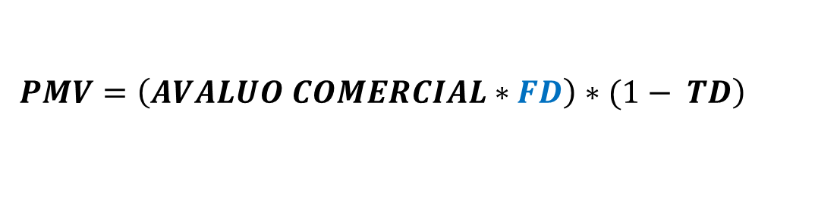







Ejemplo
Placa = BUU617
Tipo = Camioneta
Marca = CHEVROLET
Servicio = Particular
Modelo = 1998
Almacenamiento = Almagrario Madrid
Costo Almacenamiento = $ 305.460
Avalúo Bien : 3.926.880
Vicepresidencia de Bienes Muebles e Inmuebles – Gerencia de Muebles

Slide 53
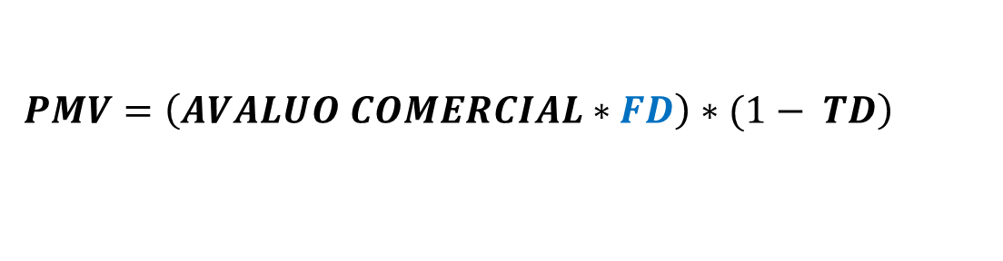



Ejemplo
Placa = BUU617
Tipo = Camioneta
Marca = CHEVROLET
Servicio = Particular
Modelo = 1998
Almacenamiento = Almagrario Madrid
Costo Almacenamiento = $ 305.460
Avalúo Bien : 3.926.880
DESCUENTO 23%
Vicepresidencia de Bienes Muebles e Inmuebles – Gerencia de Muebles

Slide 54
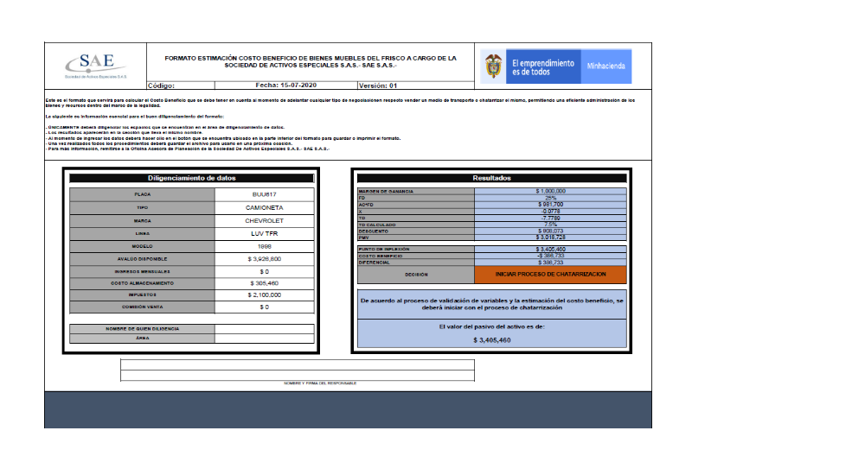
Costo Beneficio
Vicepresidencia de Bienes Muebles e Inmuebles – Gerencia de Muebles

Slide 55
Resultados
Comercialización Inmuebles CISA
julio 2020.

Slide 56
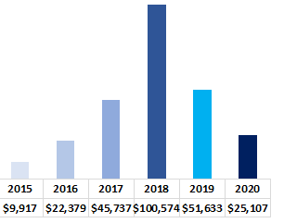
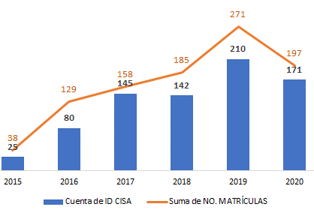
Resultado Comercialización Inmuebles – CISA
Cifras en Millones $
Valor venta de inmuebles: $255.346
Cant. Inmuebles Vendidos: 773 Unid. / 978 FMI.
46%
45%
20%
20%
20%
21%
10%
4%
10%
4%
Recaudo año 2020: $19.261
Fuente de la información – CISA informe a corte 31/07/2020
Gerencia Comercial

Slide 57

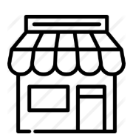
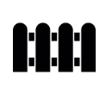
Inmuebles con oferta
Cifras en Millones $
En puja
Oferta Aprobada
Unid.
F.M.I.
Valor
Unid.
F.M.I.
Valor
Vivienda
10
15
$1.980
Vivienda
1
1
$21.5
Comercial
0
0
$0
Comercial
1
1
$440.1
Terrenos
12
12
$215
Terrenos
5
5
$231
22
27
$2.195
7
7
$692.7
Los mas representativos:
Apartamento Cartagena $819.8 (Enajenación Temprana)
Apartamento Cali $403.3 (Extinto)
Los mas representativos:
Bodega Arauquita $440.1 (Extinto)
Lote Cali $115 (Enajenación Temprana)
Fuente de la información – CISA informe a corte 31/07/2020
Gerencia Comercial

Slide 58
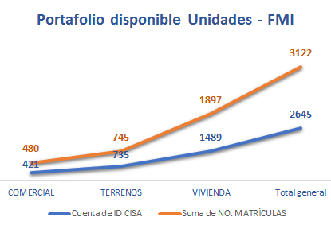
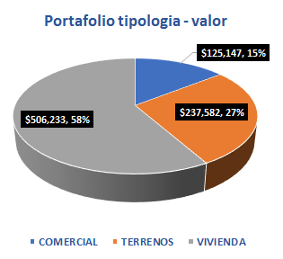
Inmuebles disponibles para venta
Cifras en Millones $
Valor portafolio: $868.962
Fuente de la información – CISA informe a corte 31/07/2020
Gerencia Comercial
Fuente de la información – CISA informe a corte 31/07/2020

Slide 59
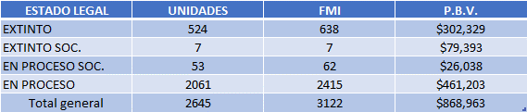
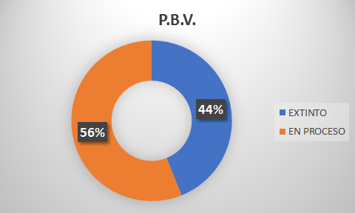
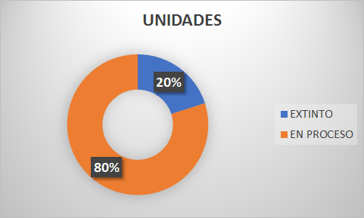
Inmuebles disponibles para venta
Cifras en Millones $
Valor portafolio: $868.962
Fuente de la información – CISA informe a corte 31/07/2020
Gerencia Comercial

Slide 60

Cifras en Millones $
284 Unidades
416 FMI
$144.113
17%
408 unidades
454 FMI
$91.081
10%
Regionales
863 Unidades
$1.076 FMI
$238.533
27%
1.090 unidades
1.176 FMI
$395.237
45%
Valor portafolio: $868.962
Fuente de la información – CISA informe a corte 31/07/2020
Gerencia Comercial

Slide 61
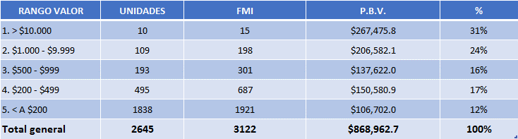
Inmuebles disponibles por rango de valor
Cifras en Millones $
Fuente de la información – CISA informe a corte 31/07/2020
Gerencia Comercial

Slide 62
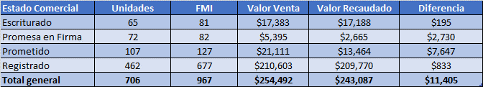
Ventas – Valores por recaudar 2020
Cifras en Millones $
Seguimiento a firma de promesas de compraventa $10.440
Seguimiento a formalización de créditos y pagos $1.028
Fuente de la información – CISA informe a corte 31/07/2020
Gerencia Comercial

Slide 63
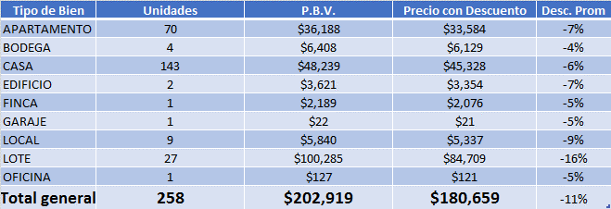
Portafolio disponible con N aplicado
Cifras en Millones $
Unidades comerciales con mas de 6 meses publicados 1.686 $491.081
Gestión de aplicación de N
Fuente de la información – CISA informe a corte 31/07/2020
Gerencia Comercial

Slide 64
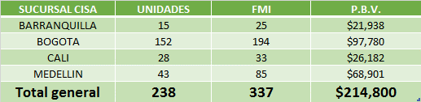
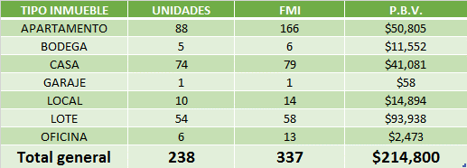
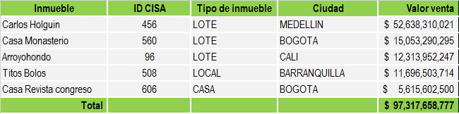
Inmuebles con proyección de venta - CISA
Cifras en Millones $
Fuente de la información – CISA informe a corte 31/07/2020
Gerencia Comercial

Slide 65
Resultados
Productividad Arrendamiento de Inmuebles Julio 2020.

Slide 66
Recaudo total Contratos Arrendamiento 2020
Cifras en Millones $
Julio
Promedio de recaudo mensual año 2020 $5.435
Informe a corte Julio 2020
Gerencia Comercial

Slide 67
Recaudo mensual contratos arrendamiento por regional año 2020
Cifras en Millones $
Informe a corte Julio 2020
Gerencia Comercial

Slide 68
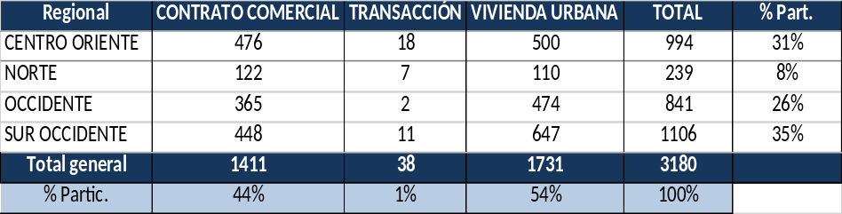
Comportamiento Contratos vigentes 2020
Cifras en Números de contratos
CONTRATOS PROMEDIO POR MES 3.300
Informe a corte Julio 2020
Gerencia Comercial

Slide 69
Contratos de arrendamiento Nuevos vigencia 2020
Cifras en Cantidad de contratos nuevos por mes
A julio 2020 se han suscrito 134 nuevos 53 de transacción, 48 de Vivienda Urbana y 33 comerciales
Informe a Julio 2020
Gerencia Comercial
Informe a corte Julio 2020

Slide 70
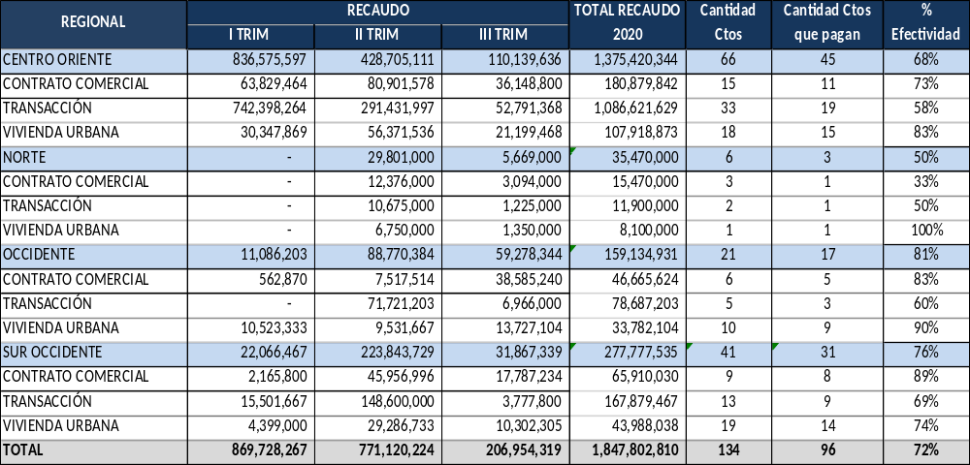
Contratos nuevos 2020
Cifras en pesos
Informe a corte Julio 2020
Gerencia Comercial

Slide 71
Propuesta Clausulas
Prorroga Contrato Interadministrativo 011-2015
Venta de Inmuebles con CISA
Gerencia Comercial

Slide 72
Modificación CTO 011-2015 – CISA Venta Inmuebles
La Gerencia Comercial, se permite poner a consideración de la Junta Directiva de SAE SAS, las siguientes modificaciones al contrato Interadministrativo SAE 04-2015 - CISA 011-2015, las cuales fueron previamente concertadas con Central de Inversiones así:
PARÁGRAFO PRIMERO DE LA CLAUSULA SEGUNDA (Objeto): En el sentido de indicar que la comercialización que realiza CISA también incluirá los inmuebles rurales.
LITERAL C DE LA CLAUSULA TERCERA (Actividades no incluidas en el servicio de Comercialización y venta): En el sentido de eliminar la comercialización de inmuebles rurales de las actividades no incluidas en el servicio de comercialización.
CLAUSULA CUARTA (Exclusión de inmuebles de comercialización y venta): Precisando que los inmuebles en común y proindiviso que luego de ser ofrecidos en venta directamente por SAE a los copropietarios no se perfeccione la enajenación, podrán posteriormente ser comercializados por CISA.
Gerencia Comercial

Slide 73
Modificación CTO 011-2015 – CISA Venta Inmuebles
CLAUSULA SEXTA (Remuneración por la comercialización y venta de inmuebles): En el sentido de establecer el pago de una comisión de éxito a CISA del 4.5% para inmuebles rurales, 4.5% para inmuebles rurales cuya propiedad se ostente en común y proindiviso, y del 3% para inmuebles urbanos cuya propiedad se ostente en común y proindiviso.
CLAUSULA SEXTA (Remuneración por la comercialización y venta de inmuebles): Reconocimiento a CISA de una comisión del 1% sobre el valor final de venta, cuando presente a SAE un cliente que adquiera un inmueble que no ha sido entregado a CISA para comercializar.
CLAUSULA SEXTA (Remuneración por la comercialización y venta de inmuebles): Descuento del 1% de la comisión de venta cancelada a CISA, cuando SAE presente un cliente que adquiera el o los inmuebles objeto de compraventa.
Gerencia Comercial

Slide 74
4. VENTA MASIVA DE ACTIVOS
Presidencia

Slide 75
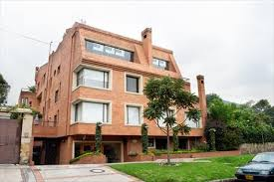
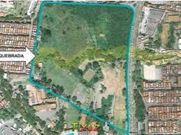
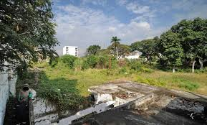
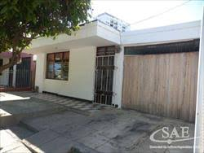
Desarrollo de Proceso de Venta Masiva
Presidencia SAE

Slide 76
Principales Caracteristicas del Portafolio
Portfolio : Inmuebles
Numero de Propiedades : 5,068
Tipos de Propiedad: Mayormente Residencia, y Lotes Urbanos.
Valor Total: ​ $1,370,825,344,545 Pesos aproximado $377,000,000 (USD)
Tasa de Cambio USD=3,631 COP as of 7/21
Presidencia SAE

Slide 77
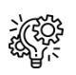
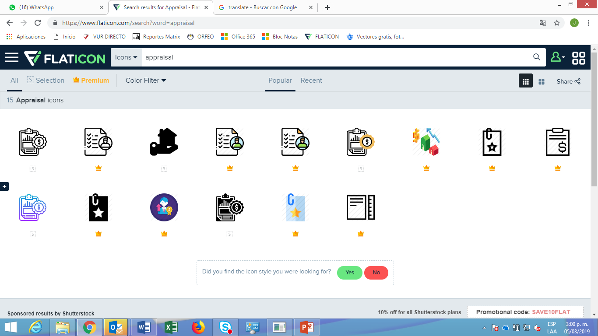
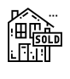
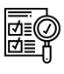
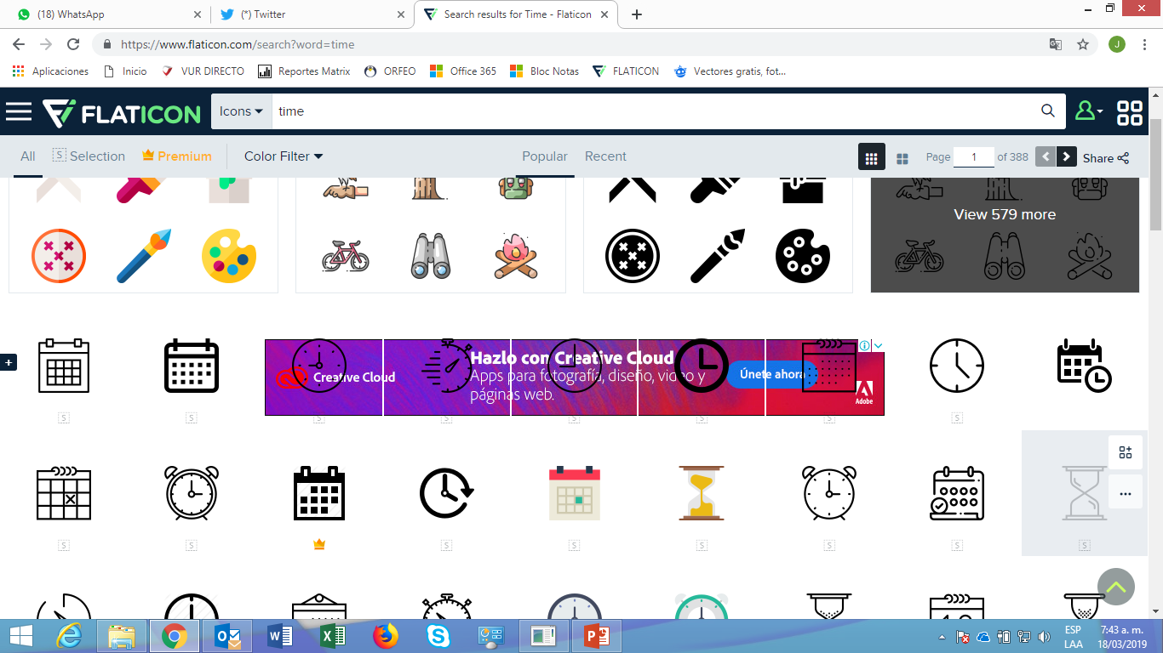






Estado General del Proyecto de Venta Masiva
0
1
2
3
FASE
PRELIMINAR
ALISTAMIENTO INMUEBLES
ESTRUCTURACIÓN VENTA
TRASPASO INMUEBLES
Elaboración de pliegos de contratación de las tres fases del proyecto.
Estudio de mercado estructurador
Identificación variables para la venta masiva
Alistamiento jurídico 7500 FMI. Revisión de certificados de tradición y libertad.
Realización de mas de 6.000 avalos Comerciales
Auditoria de avalúos
Investigación y pago de pasivos.
Cuarto de datos
Definición del precio de venta mínimo de los inmuebles.
Promoción del paquete a nivel nacional e internacional
Estructura Global del cuaderno de ventas.
Subasta de los inmuebles.
Entrega y cargue de Certificado de Tradición y Libertad con venta inscrita.
Auditoria independiente contratada por INL. Monitoreo y evaluación del proyecto
Capacitación y transferencia de conocimiento.
Presidencia SAE

Slide 78

1
Alistamiento Técnico
Valoración del portafolio
Investigación y pago de pasivos
Sociedad de Activos Especiales

Slide 79
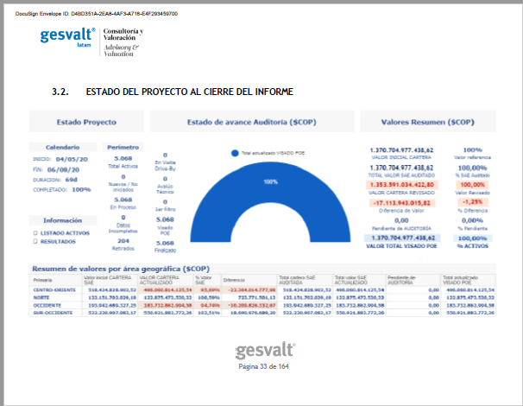
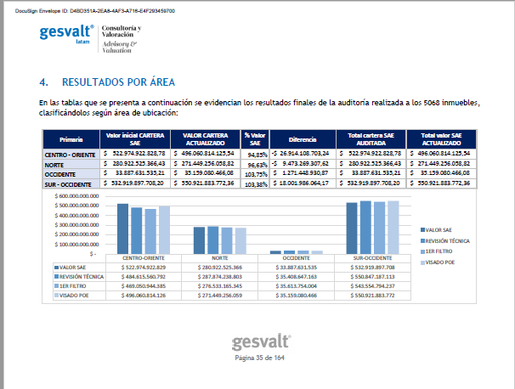
Informe Final Auditoria de Avalúos - Gesvalt
Sociedad de Activos Especiales
Sociedad de Activos Especiales

Slide 80
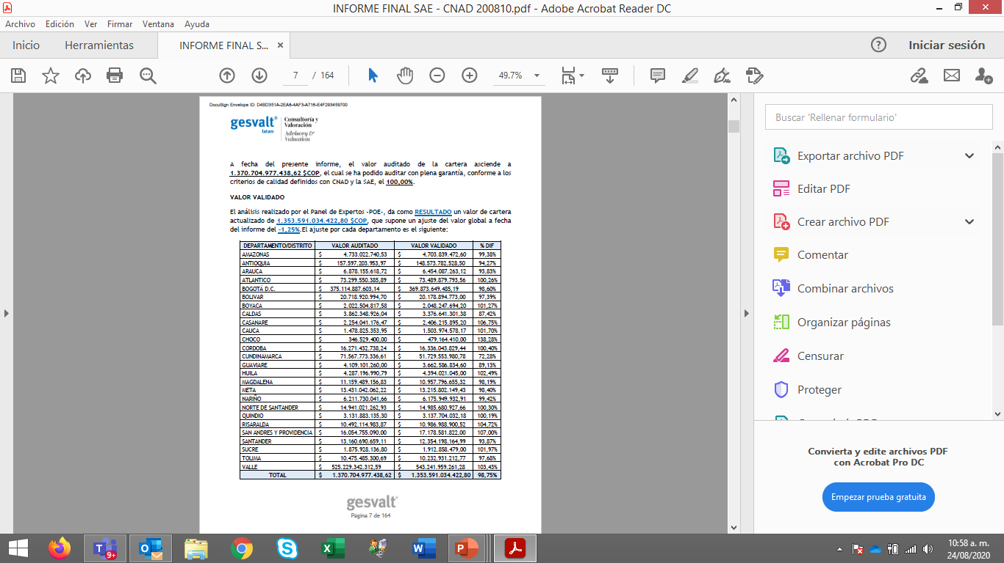
Informe Final Auditoria de Avalúos - Gesvalt
VENTAJAS
Se audito el 100% de los activos incluidos en el paquete de venta
Ajuste al valor global del 1,25% sobre el valor total del paquete de venta
Sociedad de Activos Especiales
Sociedad de Activos Especiales

Slide 81

2
Fase de Estructuración de la venta Masiva
Sociedad de Activos Especiales

Slide 82
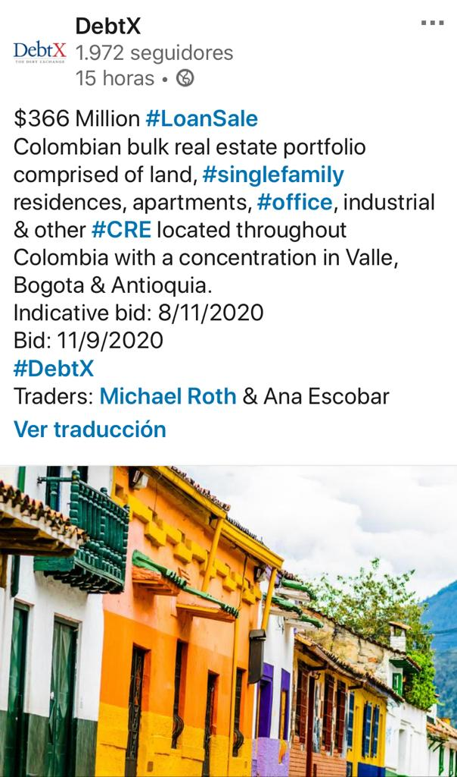

Fase de estructuración de la Venta Masiva
Promoción del paquete
DEBTX OFFERS $366 MILLION REAL ESTATE PORTFOLIO IN THE NATION OF COLOMBIA
BOSTON, July 23, 2020
DebtX, the largest secondary marketplace for loans, today announced it is offering a $366 million portfolio of real estate assets in Colombia.
The portfolio consists of just over 5,000 properties, primarily residential and land assets. The properties are government-owned and are located mostly in urban areas of Colombia, the fourth largest economy in South America.
The seller, Sociedad de Activos Especiales SAE, is working with Colombia’s Ministry of Finance and Public Credit, which manages special assets under the control of the Colombian government. The proceeds will go to the Fund for Rehabilitation, Social Investment and Fight Against Organized Crime.
DebtX CEO Kingsley Greenland said: “This portfolio is an opportunity for investors to establish a significant real estate presence in one of the largest economies in South America. The portfolio is well diversified and is concentrated in the most dynamic urban areas of the country.”
DebtX has been active in Latin America since 2010 and has sold more than $1 billion in assets for public and private institutions from Mexico to Argentina.
DebtX is seeking initial indications of interest from investors by August 11, 2020, after which a formal bid process is expected to begin with final bids due on November 9, 2020. To register to bid on the portfolio, visit www.debtx.com or contact Mike Roth, 617.531.3424, mroth@debtx.com or Ana Escobar 617.531.3458, aescobar@debtx.com
About DebtX
DebtX operates the world’s most liquid marketplace for loans. Through its loan sale advisory, DebtX maximizes loan sale proceeds for financial institutions and government agencies. DebtX also provides loan valuation, analytics and market data for regulatory and audit purposes. For banks preparing for CECL, DXCDA is a fully outsourced, independent service that saves time and money. For syndication, agency, and loan sale professionals, DebtX provides a suite of web-based deal management solutions. For loan originators and risk managers, DXScore® is the firm’s credit rating system for commercial real estate loans. DebtX is based in Boston, with offices across the U.S., South America, Europe and Asia. Call 617.531.3400 or visit www.debtx.com. Follow DebtX on Facebook, Twitter and LinkedIn
ESTRUCTURACIÓN VENTA
Inicio Etapa de Ofertas indicativas
13/07/2020
Webinar
30/07/2020
Finalización Etapa de Ofertas indicativas
11/08/2020
Presidencia SAE
Sociedad de Activos Especiales

Slide 83

Fase de estructuración de la Venta Masiva
Precio Mínimo de venta
Se presentaron 9 ofertas indicativas que no alcanzaron el descuento global del 30% establecido en la ley de Crecimiento Económico – 2010 de 2019.
Las ofertas indicativas se manejaran de forma confidencial
En dialogo con el Ministro de Hacienda se incluirá una modificación legal que permita realizar la venta masiva.
Se realizara un modelo de costo beneficio que determine cual es el punto en el cual es beneficioso vender el paquete de venta masiva. El modelo será analizado por la firma Ernst & Young.
PRECIO MINIMO DE VENTA
Se modificara el cronograma de venta masiva, dependiendo de la aprobación de la modificación legal.
Las contrataciones de Investigación y pago de pasivos, así como la firma de Transparencia se posponen hasta la aprobación de la modificación legal.
Sociedad de Activos Especiales
OFICINA ASESORA DE PLANEACIÓN

Slide 84
5.ESTRATEGIA SAE 2020-2022
Presidencia

Slide 85
Activos con transparencia
Consolidar SAE – Como fuente de Recursos
Productividad con Transparencia
Presidencia
Sociedad de Activos Especiales

Slide 86
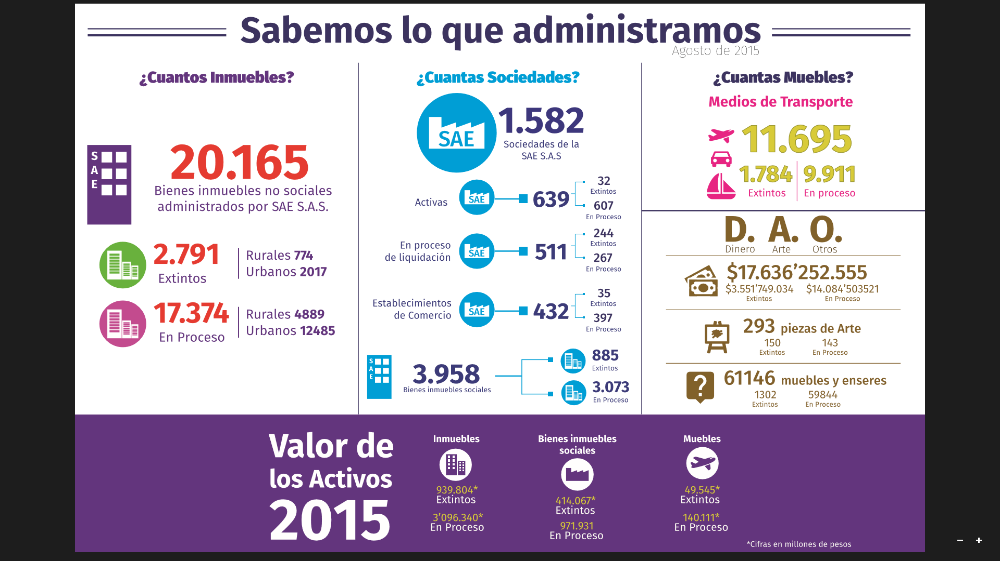

El FRISCO en Cifras
22.674
31.665
1.902
Bienes inmuebles
Bienes muebles
Sociedades
8.4 B
$Portafolio
Urbanos
Rurales
Medios de Transporte
Dinero y Arte
Sustancias
Semovientes
Muebles y Enseres
Sociedades activas
Sociedades en liquidación
Establecimientos de comercio
1.7 B
En Venta
5.4 B
Valores Catastrales
$33 mm
Valores de Referencia Comercial
$3 B
Valores Patrimoniales
87% En Proceso
13%Extinto
Presidencia
Sociedad de Activos Especiales

Slide 87


¡Premisas para la Generación de Recursos!
Bienes inmuebles
Bienes muebles
Sociedades
Ser un actor relevante del mercado inmobiliario
  Políticas comerciales agresivas, precio mínimo.
Monetizar
Destruir
Chatarrizar
Diagnosticar, alistar, valorar y vender sociedades.
  Bancas de Inversión
  Fairness Opinion
  Pertinencia y Oportunidad
  Costo Beneficio
  Enajenación Temprana
Portafolio Saneado y
Valorado al 100%
Estructura Organizacional
Marco Legal
Administrar lo Productivo vender lo improductivo.
  Enajenación Temprana
  Saneamiento Físico
  Comercialización
Administrar con eficiencia bajo los más altos estándares corporativos – Holding Empresarial.
  Auditorias
  Gobierno Corporativo
  Asesores Sectoriales
Comercialización
Impactar el portafolio de bienes rurales:
  Proyectos Agroindustriales
  Comercialización - ANT
Presidencia
Sociedad de Activos Especiales

Slide 88
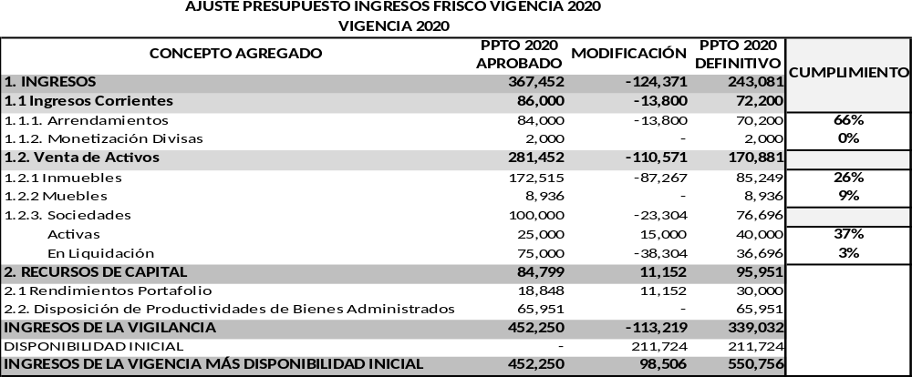
Presupuesto Definitivo 2020
Con estos recursos no vamos a contar en la Vigencia 2021
Cifras en Millones $
Oficina Asesora de Planeación

Slide 89
Ingresos Corrientes
Políticas de Arrendamiento.
  $ 70.200 (Recaudo 2020)
  Política Comercial – Covid.
  Legalización de Ocupación y Reconocimiento de Contrato.
  Arrendamiento con Ocupación Irregular.
  Valoración Masiva en Renta en Urbanos
  Registro: Visita, concepto técnico y valoración con Drone en Rurales
Venta de Cartera
  Estructuración del Proceso: $15.000 - 25%
Proyectos Estratégicos
  3 Proyectos 2020
  Reforma Legal – Predios a proyectos de reactivación económica.
Brigadas FFMM con descuentos en renta y venta.
  Blindar Legalmente política comercial Covid.
  Incentivo a la FFMM para compra y venta.
  Reforma Legal para solución de predios FFMM
Depositarios
  Registro permanente orientado a personas jurídicas con RAA
  Plan de choque de acciones legales
Arrendamientos
Meta 2020 $70.200
Cifras en Millones $
* A corte de Agosto se obtiene un valor acumulado de $46.333.
* Se proyecta un ingreso anual de $69.900.
Oficina Asesora de Planeación

Slide 90
Venta de Activos
Venta Masiva de Inmuebles.
  $ 1.300.000 **(Cali – Retirar activos)
    Reforma Legal
    % de acuerdo a mercado y consultoria.
    Escenarios de Venta
Ventas Directas
  Cruce de Cuenta San Fernando: $30.932
  Otras Ventas: $15.352
Venta de Mamonal.
  $ 419.000 ** (Actualización Avalúo)
Aplicación del N de descuento para venta.
  Hoy 350 Inmuebles – 1686 Inmuebles
  11% de descuento en promedio
  En Venta CISA – $868.962 (#3.122): $86.000
    Carlos Holguín (MED) $ 52.000
    Casa Monaterio (BOG) $15.053
    Fundación la Luz (MED) $ 12.000
    Lote Arroyohondo (YUM) $ 12.313
    Titos Bolos (BAQ) $11.696
    Casa Revista Congreso (BOG) $ 5.615
Inmuebles
Cifras en Millones $
Meta 2020 $85.249
* A corte de Agosto se obtiene un valor acumulado de $22.258. Del valor final se encuentran $19.318 en promesa de venta.
* Se proyecta un ingreso anual de $41.807.
**El cronograma de la Venta Masiva está para 5 meses después de aprobada la reforma legal.
Oficina Asesora de Planeación

Slide 91
Venta de Activos
Sociedades
Valoración y Venta de Sociedades
  Carnes y Derivados ($32.515)
  C.I. Recyclables S.A.S. ($10.708)
  Sociedad Euro Max del Caribe ($1.800)
  Inmobiliaria JD Ltda ($42.140)
  Sociedad IMO
  Gaseosas Rio ($2.000)
  Agrícola San Valentín (5.012)
Venta de Activos Sociedades en Liquidación
  77 FMI de Fiscalía
  Activos Gaprinorte - Mundo Nuevo
  Promocom
  Asing
  Sociedad B&H Ltda.
Cancelar Matriculas Mercantiles Sociedades Papel
  320 Sociedades – 382 Establecimientos
Meta 2020 $76.696
Fortalecer Enajenación Temprana
  Reforma Legal – Reserva 50%
Gobierno Corporativo
  Top 10 y Estrategicas – Head Hunter
  Organos de Control
  Estructurar Portafolio de Servicios
Bancas de Inversión
  Valoración Estratégica
  Fairness Opinion
  Ajustar modelo Z de Valoración
Comercialización de Sociedades en Liquidación:
Por remanentes se han recibido aproximadamente $1.008 millones.
Comercialización de Sociedades:
Por utilidades se han recibido aproximadamente $15.000 millones.
Oficina Asesora de Planeación

Slide 92
Venta de Activos
Muebles - Semovientes
  Monetización Divisas $ 24.000
  Venta de Semovientes $ 5.000
  Venta de Oro $ 30.000
  Remoción Mr Gobby
  Estructurar Venta Masiva de Vehículos
Meta 2020 $8.936
Comercialización de Bienes Muebles:
Por ventas de semovientes se han recibido a aproximadamente $780 millones. Cumplimiento de 9% de la meta.
MUEBLES
Cifras en Millones $
* A corte de Agosto se han realizado tres subastas. La primera el 14/07/2020 por un valor de $218, la segunda el 17/07/2020 por un valor de $223 y la última el 14/08/2020 por un valor de $338.
Oficina Asesora de Planeación

Slide 93
Plan de Acción Mediano Plazo
INMUEBLES
SOCIEDADES
Ventas Masiva de Inmuebles
6.000 Inmuebles
Venta Multi- Canal y con Descuentos
Venta de Bienes Rurales
  $ 115.000 (Vr. Catastral)
Incremento de Recaudo de Arrendamiento
  $ 90.0000 – $ 100.000 (Recaudo x Año).
Venta de Cartera (Persuasivo y Jurídico)
$ 30.000
Oferta pública a entidades territoriales
Diversificación del pórtafolio con gestión inmobiliaria - PIEC
Lagos de Altamira - Armada
Gobierno Corporativo y Auditoria.
Venta de Sociedades por Grupos Económico
10 Sociedades $1 billón
CI Calizas
Grupo Grajales
C&J Gutierrez
Venta de Derechos Fiduciarios
$38.000
Liquidación de Sociedades con Remanentes
$ 200.000
Analisis de Venta de Liquidaciones.
$2 billones
Cifras de dinero en Millones de pesos
Presidencia
Sociedad de Activos Especiales

Slide 94
6. CONCEPTO JURIDICO COMPETENCIAS VENTA MASIVA
Vicepresidencia Jurídica

Slide 95
Concepto Jurídico
“Órgano competente para aprobar el inicio del proceso de venta masiva y los bienes objeto de este”
RESPONSABILIDAD
A cargo del presidente de SAE, estructurador, vicepresidencias, gerencias y funcionarios inmersos en la puesta en marcha del proceso.
PROCESO DE VENTA MASIVA
Portafolio de bienes
Inmuebles con fallo de extinción de dominio en firme y aquellos en proceso que cuenten con autorización de E.T.
Cuentan con viabilidad juridica, administrativa y técnica.
Aprobados en Comité de Negocios Nivel Central.
Mecanismo de administración para los bienes a cargo del FRISCO.
Instituido por mandato legal y desarrollado mediante el artículo 133 de la ley 2010 de 2019.
Garantías para terceros
La norma establece que en caso de orden de devolución el administrador del FRISCO debe entregar el valor comercial del inmueble.
Vicepresidencia Jurídica

Slide 96
Concepto Jurídico
“Órgano competente para aprobar el inicio del proceso de venta masiva y los bienes objeto de este”
CONCLUSIONES
JUNTA DIRECTIVA PROCESO DE VENTA MASIVA
Actúa como órgano de administración propio de la entidad como persona jurídica autónoma.
Mecanismo de administración aplicable a bienes a cargo del FRISCO, constituido por mandato legal, su aplicación y sucesiva aprobación deriva de las disposiciones consagradas en la norma.
Funciones y competencias consagradas en la ley y estatutos de la Sociedad.
Conforme a lo dispuesto por el artículo 133 ley 2010 de 2019, el estructurador determina el conjunto de bienes, el precio mínimo de venta y los descuentos aplicables. Esto en compañía y cumplimiento de los procedimientos SAE.
Responsable de aprobar las políticas necesarias para el buen funcionamiento de la sociedad.
Vicepresidencia Jurídica

Slide 97
7. APROBACIÓN MODIFICACIÓN METODOLOGÍA DE ADMINISTRACIÓN DE BIENES
Vicepresidencia de Bienes Muebles e Inmuebles

Slide 98
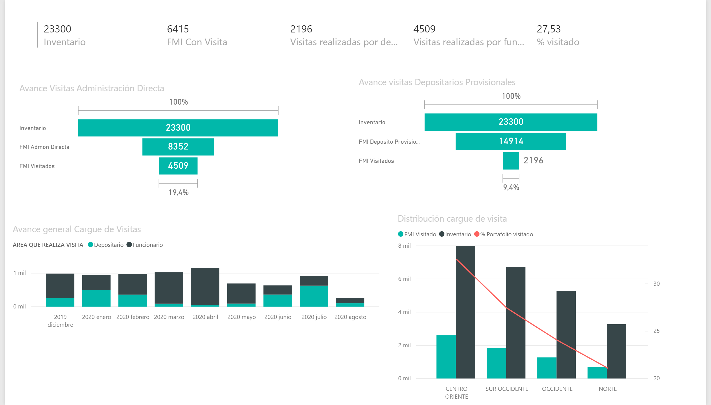
PAGO A DEPOSITARIOS
Oficina Asesora de Planeación

Slide 99
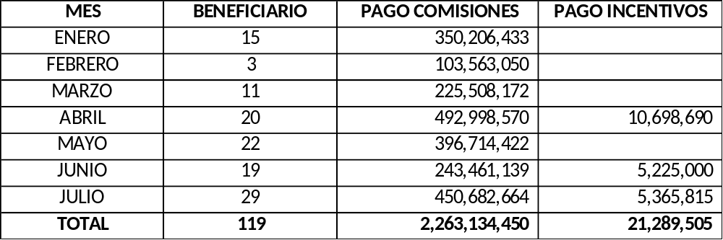
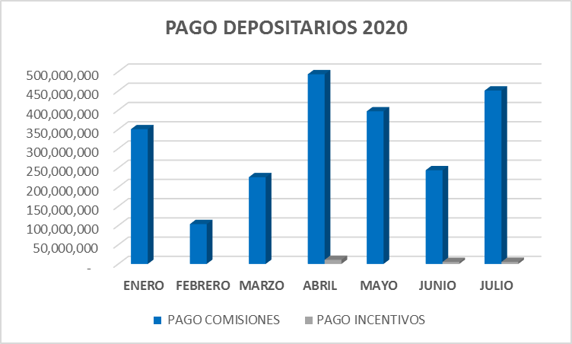
PAGOS DEPOSITARIOS 2020
HAY 73 DEPOSITARIOS VIGENTES, DE LOS CUALES 44 ESTAN AL DIA, 29 AUN ESTAN EN PROCESO DE ENTREGAS DE BIENES
DENTRO DE LOS PAGOS DEL 2020, 46 DEPOSITARIOS REMOVIDOS TAMBIEN HAN SIDO GESTIONADOS.
EN EL 2020 SE HAN PAGADO $ 2,263,134,450 POR CONCEPTO DE COMISIONES POR LA ADMINISTRACION DE BIENES.
Gerencia de Bienes Inmuebles

Slide 100
Metodología Costo Beneficio
METODOLOGÍA DE ADMINISTRACIÓN DE LOS BIENES DEL FONDO PARA LA REHABILITACIÓN, INVERSIÓN SOCIAL Y LUCHA CONTRA EL CRIMEN ORGANIZADO –FRISCO
Sección 4
5.4.1 Honorarios de depositarios provisionales de inmuebles.
Honorarios de inmuebles productivos: En el caso de bienes productivos los honorarios mensuales será un porcentaje calculado a partir de los ingresos brutos mensuales generados en la administración de cada uno de los bienes entregados al depositario, los cuales se pagarán una vez recibidos los ingresos provenientes de las gestiones de administración previa presentación de la respectiva factura y aprobación por parte de SAE.
Los honorarios de inmuebles productivos serán aplicables únicamente sobre el ingreso bruto correspondiente al canon de arrendamiento efectivamente recaudado, el recaudo proveniente de intereses, cláusulas penales, cuotas de administración y otros ingresos, no son susceptibles de pago por concepto de honorarios.
SOLICITUD
Incluir el siguiente requisito:
En todo caso será necesario para el pago de los honorarios que se cuente con la totalidad de visitas cargadas en el aplicativo, de los activos que se hayan asignado y entregado formalmente a los depositarios provisionales. En los términos establecidos en las obligaciones de los depositarios provisionales.
Vicepresidencia Administrativa y Financiera
Oficina Asesora de Planeación

Slide 101
VALOR A ASEGURAR EN EL MECANISMO DE DESTINACIÓN PROVISIONAL
Que la metodología de la administración, establece en el capitulo 4, sección 2, Numeral 4.2 Obligaciones de los destinatarios provisionales, numeral 6:
“Constituir una póliza a favor del administrador del FRISCO que garantice el cumplimiento de sus obligaciones y daño a terceros”
Sin embargo dicha obligación no establece el valor para fijar la Póliza de Cumplimiento, en virtud de los cual se solicita aprobar la inclusión en el citado numeral del 8% del valor del avalúo catastral como porcentaje por el cual debe ser expedida la póliza de cumplimiento de obligaciones y daño a terceros por parte de los Destinatarios Provisionales.
Vicepresidencia de Muebles e Inmuebles

Slide 102
VALOR A ASEGURAR EN EL MECANISMO DE DESTINACIÓN PROVISIONAL
Para lo cual se efectuó el análisis de 3.346 folios de matricula Inmobiliaria de los cuales se contaba con el avalúo catastral vs el valor de sus pasivos, determinando que estos tenían una proporción equivalente al 8% del avalúo.
Servicios Públicos
Cuotas de Administración
Impuesto Predial
Contribuciones
Vicepresidencia de Muebles e Inmuebles

Slide 103

Sociedad de Activos Especiales S.A.S

